Slide 2
Apresentação do
Preenchimento do formulário de candidatura à
TO 1.2 - Distribuição de géneros alimentares e ou bens de primeira necessidade

Slide 3
Apresentação do PO APMC
Agenda
1
Aviso de Candidatura
2
Procedimento de Candidatura (Entidade Coordenadora)
3
Procedimento de Submissão (Entidade Coordenadora e Parceiras)
4
Perguntas e Respostas

Slide 4
1. Aviso de Candidatura
Aviso de Candidatura
O aviso será publicitado nos seguintes meios de comunicação eletrónica:
Na página da internet da Autoridade de Gestão;
No Portal do Portugal 2020 (www.portugal2020.pt);
No Portal do Governo dos Açores (www.azores.gov.pt).
A cada aviso publicado para a Tipologia de Operações 1.2.2 - Distribuição de géneros alimentares é associado um Código/Nº de Aviso (único) do tipo:
POAPMC-F2-2018-XX
Prazo de Candidatura: A definir

Slide 5
Apresentação do PO APMC
2
Procedimento de Candidatura (Entidade Coordenadora)

Slide 6
2. Procedimento de Candidatura
Balcão 2020
A candidatura ao programa FEAC é efetuada na plataforma do Balcão 2020:
https://balcao.portugal2020.pt

Slide 7
2. Procedimento de Candidatura
Perfis
Utilizador Entidade/Instituição Coordenadora ou Mediadora(s)
Representante Legal
Provedor
Presidente
Diretor
…
S
Super-Utilizador Entidade/Instituição Coordenadora ou Mediadora(s)

Slide 8
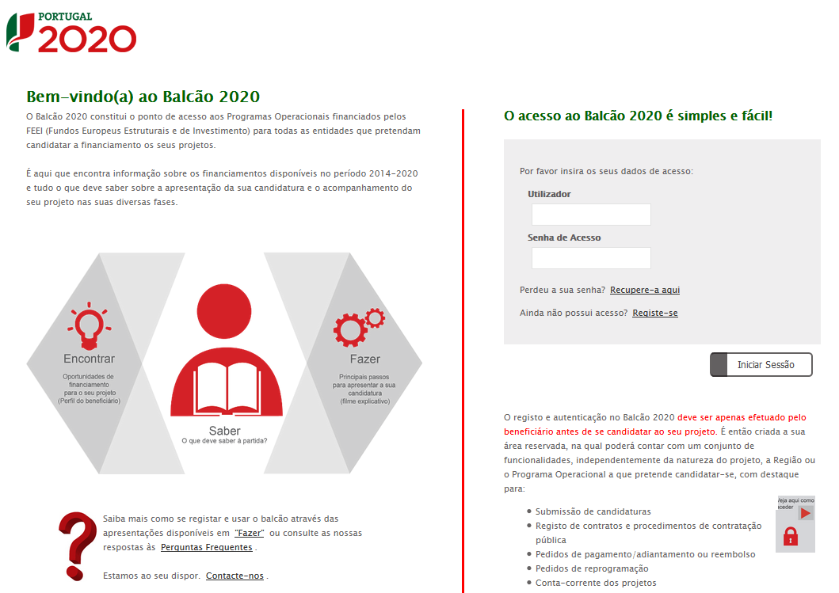
2. Procedimento de Candidatura
Acesso Balcão 2020
NIF Entidade (Coordenadora)
Password Balcão 2020

Slide 9
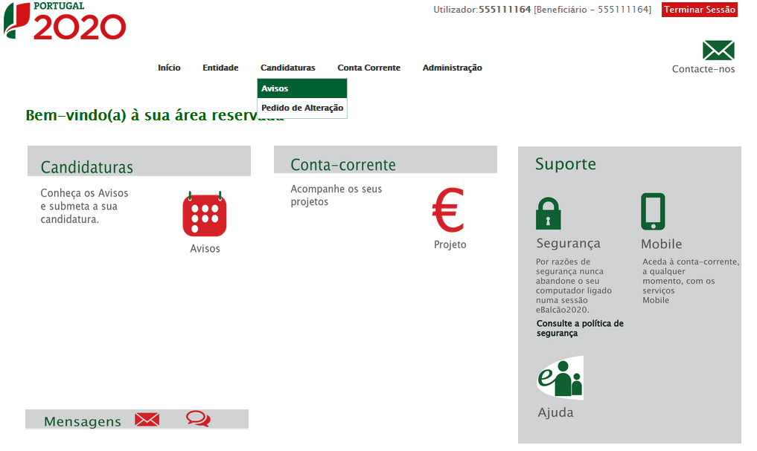
2. Procedimento de Candidatura
Nova Candidatura

Slide 10
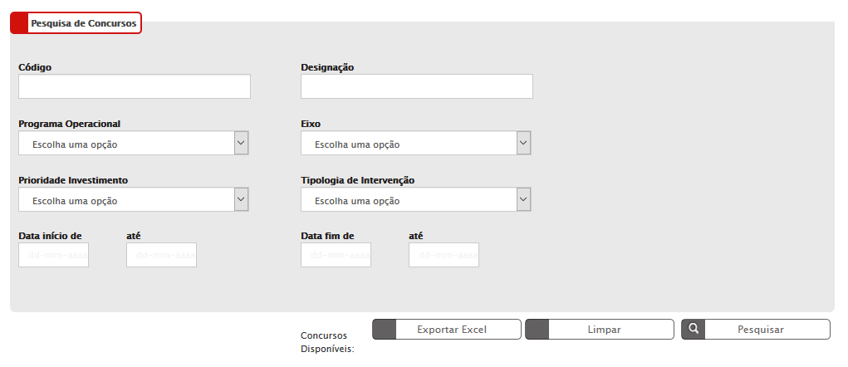
2. Procedimento de Candidatura
Nova Candidatura (cont.)
POAPMC-F2-2018-XX

Slide 11
2. Procedimento de Candidatura
Nova Candidatura - Territórios
Território | Número Destinatários Finais
Santa Maria | 160
São Miguel | 4163
Terceira | 1604
Graciosa | 170
São Jorge | 24
Pico | 189
Faial | 181
Flores | 55
TOTAL | 6 546

Slide 12
2. Procedimento de Candidatura
Identificação da Entidade e Candidatura
Código Universal: xxxxxxxx-xxxx-xxxx-xxxx-xxxxxxxx
Botões:
Consultar Alterar Apagar
Separadores:

Slide 13
2. Procedimento de Candidatura
Separador: Identificação
Identificação

Slide 14
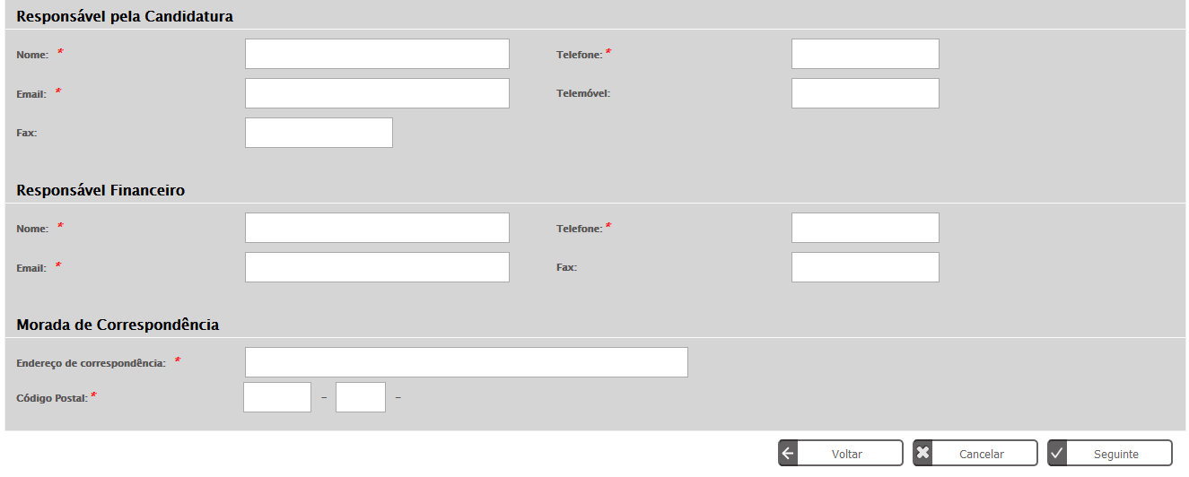
2. Procedimento de Candidatura
Separador: Identificação (cont.)
Identificação
* Campos de Preenchimento Obrigatório

Slide 15
2. Procedimento de Candidatura
Separador: Entidades
Entidades
Sem Parceria
Com Parceria
Coordenadora
(mediadora ou não)
Mediadora 1
Mediadora 2
Mediadora n (máx:10)
Coordenadora (mediadora)

Slide 16
2. Procedimento de Candidatura
Separador: Entidades > Coordenadora
Entidades
Explicitação da forma como cada organização parceira contribui para o cumprimento dos requisitos e dos critérios de seleção aplicáveis no desenvolvimento da operação previstos nos artigos 62.º, 63.º e 66.º do regulamento específico.

Slide 17
2. Procedimento de Candidatura
Separador: Entidades > Coordenadora (cont.)
Entidades
A entidade coordenadora é mediadora na operação? Nº Destinatários a Abranger
Assegura a capacidade para armazenar os produtos da operação garantindo a cobertura dos destinatários finais?
Garante a segurança e acondicionamento dos produtos cumprindo as condições de armazenagem previstas no regulamento específico?

Slide 18
2. Procedimento de Candidatura
Separador: Entidades > Coordenadora (cont.)
Entidades
Garante um responsável pela gestão do polo de receção nos termos previstos no regulamento específico?
Garante a capacidade para executar o plano de distribuição na sua área geográfica de atuação?

Slide 19
2. Procedimento de Candidatura
Separador: Entidades > Coordenadora (cont.)
Entidades
Evidencia a experiência de distribuição do apoio, adquirida no âmbito da operacionalização do Programa Comunitário de Ajuda alimentar a Carenciados (PCAAC)?
Evidencia a experiência de distribuição do apoio, adquirida no âmbito de outras iniciativas? Nº anos de experiência:

Slide 20
2. Procedimento de Candidatura
Separador: Entidades > Coordenadora (cont.)
Entidades
Assegura a capacidade para transportar os géneros alimentares dos polos de receção às entidades mediadoras, cumprindo as adequadas condições de conservação e acondicionamento, de acordo com as características dos produtos previstas no regulamento específico?
Desenvolve ações de atendimento e acompanhamento social às pessoas mais carenciadas no território de intervenção da candidatura na sua atividade regular? Nº de anos de experiência:

Slide 21
2. Procedimento de Candidatura
Separador: Entidades > Coordenadora (cont.)
Entidades
A entidade está abrangida pela legislação nacional relativa à contratação pública, nos termos definidos no Código dos Contratos Públicos publicado em ANEXO ao DL 18/2008 de 29 de Janeiro?
É entidade adjudicante nos termos do N.º 1 ou N.º 2 do Art. 2.º do CCP?
Qual o regime de IVA a que a entidade Beneficiária se encontra sujeita:
Não é sujeito passivo de IVA
Sujeito Passivo de IVA
Sujeito passivo de IVA, regime misto de afetação real
Sujeito passivo de IVA, regime misto ProRata

Slide 22
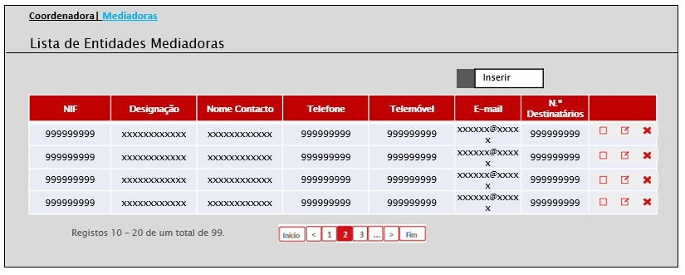
2. Procedimento de Candidatura
Separador: Entidades > Mediadoras
Entidades

Slide 23
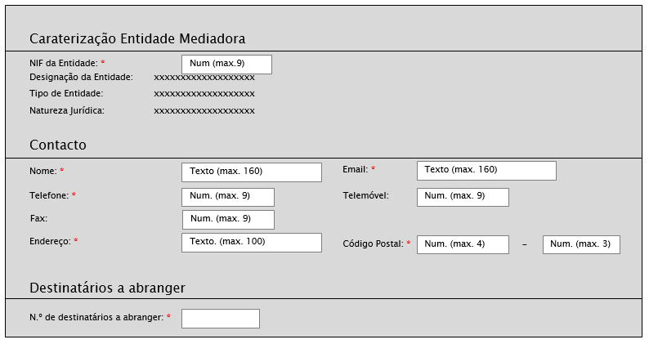
2. Procedimento de Candidatura
Separador: Entidades > Mediadoras (cont.)
Entidades
Detalhe da Entidade Mediadora
Nº Destinatários Mediadora 1 + Nº Destinatários Mediadora 2 + … = Nº Destinatários Território

Slide 24
2. Procedimento de Candidatura
Separador: Entidades > Mediadoras (cont.)
Entidades
Detalhe da Entidade Mediadora
Desenvolve ações de atendimento e acompanhamento social às pessoas mais carenciadas no território de intervenção da candidatura na sua atividade regular?
Identifique o nº de anos de experiência de atendimento e acompanhamento junto das pessoas mais carenciadas no território de intervenção da candidatura

Slide 25
2. Procedimento de Candidatura
Separador: Entidades > Mediadoras (cont.)
Entidades
Detalhe da Entidade Mediadora
Garante que a distribuição dos produtos ao destinatário final ocorre em simultâneo com a entrega dos mesmos pelo polo de receção?
Garante, no caso da distribuição dos produtos ao destinatário final não ocorrer em simultâneo com a entrega pelo polo de receção, a segurança e acondicionamento dos produtos cumprindo as condições de armazenagem, de acordo com o regulamento específico?
Garante capacidade para executar o plano na sua área geográfica de atuação?

Slide 26
2. Procedimento de Candidatura
Separador: Entidades > Mediadoras (cont.)
Entidades
Detalhe da Entidade Mediadora
Evidencia a experiência de distribuição do apoio, adquirida no âmbito da operacionalização do Programa Comunitário de Ajuda alimentar a Carenciados (PCAAC)?
Evidencia a experiência de distribuição do apoio, adquirida no âmbito de outras iniciativas? Nº anos de Experiência:

Slide 27
2. Procedimento de Candidatura
Separador: Entidades > Mediadoras (cont.)
Entidades
Detalhe da Entidade Mediadora
A entidade está abrangida pela legislação nacional relativa à contratação pública, nos termos definidos no Código dos Contratos Públicos publicado em ANEXO ao DL 18/2008 de 29 de Janeiro?
É entidade adjudicante nos termos do N.º 1 ou N.º 2 do Art. 2.º do CCP?
Qual o regime de IVA a que a entidade Beneficiária se encontra sujeita: …

Slide 28
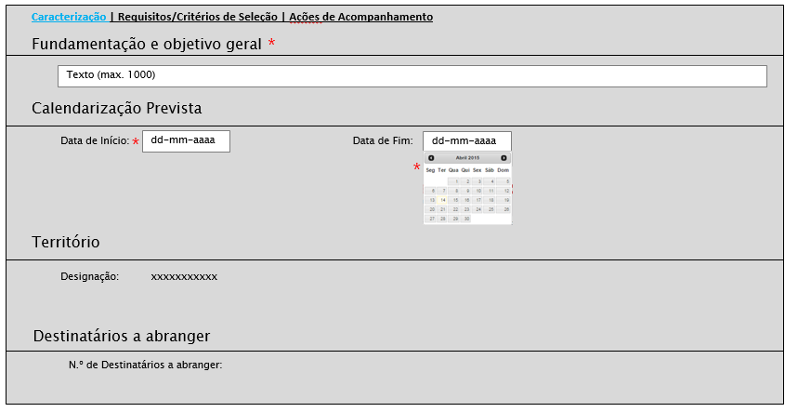
2. Procedimento de Candidatura
Separador: Operação > Caraterização
Operação

Slide 29
2. Procedimento de Candidatura
Separador: Operação > Caraterização (cont.)
Operação
Esta operação inclui o desenvolvimento de medidas de acompanhamento complementar conforme o nº 2 do artigo 49º da portaria 190-B/2015?

Slide 30
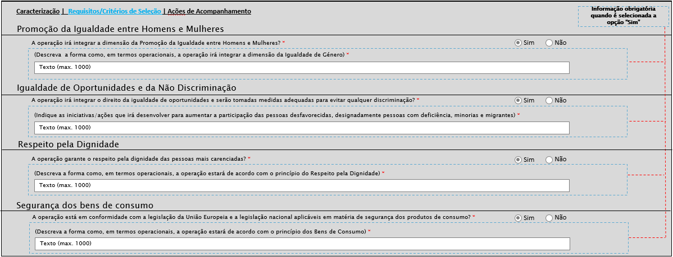
2. Procedimento de Candidatura
Separador: Operação > Requisitos/Critérios de Seleção
Operação
Promoção da Igualdade entre Homens e Mulheres A operação irá integrar a dimensão da Promoção da Igualdade entre Homens e Mulheres? (Descreva a forma como, em termos operacionais, a operação irá integrar a dimensão da Igualdade de Género)

Slide 31
2. Procedimento de Candidatura
Separador: Operação > Requisitos/Critérios de Seleção
Operação
Igualdade de Oportunidades e da Não Discriminação
A operação irá integrar o direito da igualdade de oportunidades e serão tomadas medidas adequadas para evitar qualquer discriminação?
(Indique as iniciativas/ações que irá desenvolver para aumentar a participação das pessoas desfavorecidas, designadamente pessoas com deficiência, minorias e migrantes)
Respeito pela Dignidade
A operação garante o respeito pela dignidade das pessoas mais carenciadas?
(Descreva a forma como, em termos operacionais, a operação estará de acordo com o princípio do Respeito pela Dignidade)
Segurança dos bens de consumo
A operação está em conformidade com a legislação da União Europeia e a legislação nacional aplicáveis em matéria de segurança dos produtos de consumo?
(Descreva a forma como, em termos operacionais, a operação estará de acordo com o princípio da Segurança dos bens de consumo)

Slide 32
2. Procedimento de Candidatura
Separador: Operação > Requisitos/Critérios de Seleção (cont.)
Operação
Demonstra ter capacidade para assegurar a distribuição dos produtos nos domicílios dos respetivos destinatários finais? Percentagem de destinatários finais abrangidos:

Slide 33
2. Procedimento de Candidatura
Separador: Operação > Ações de Acompanhamento
Operação

Slide 34
2. Procedimento de Candidatura
Separador: Operação > Ações de Acompanhamento (cont.)
Operação
Tipo de Ação: Seleção de géneros alimentares Prevenção do desperdício Otimização da gestão do orçamento familiar

Slide 35
2. Procedimento de Candidatura
Separador: Armazéns > Pólo de Receção
Armazéns

Slide 36
2. Procedimento de Candidatura
Separador: Armazéns > Armazéns das Mediadoras
Armazéns

Slide 37
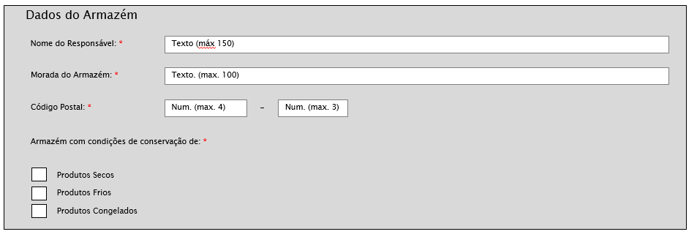
2. Procedimento de Candidatura
Separador: Armazéns > Armazéns das Mediadoras
Armazéns

Slide 38
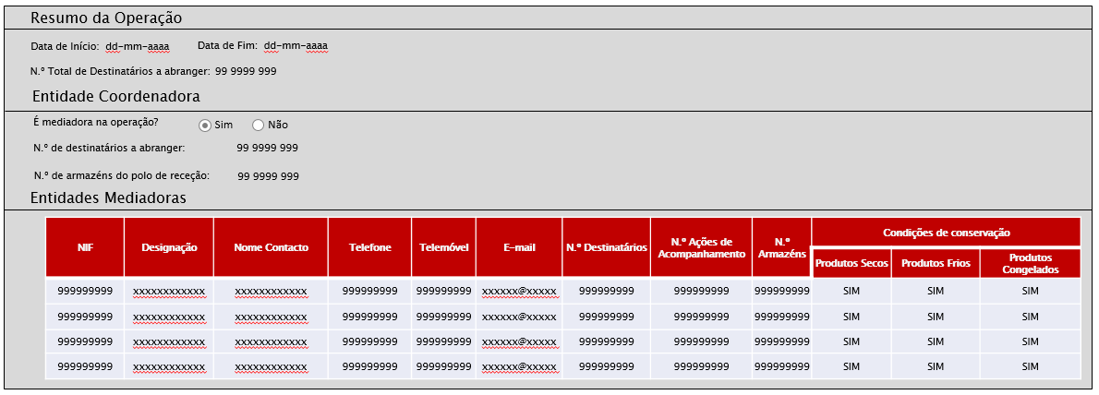
2. Procedimento de Candidatura
Separador: Resumo
Resumo

Slide 39
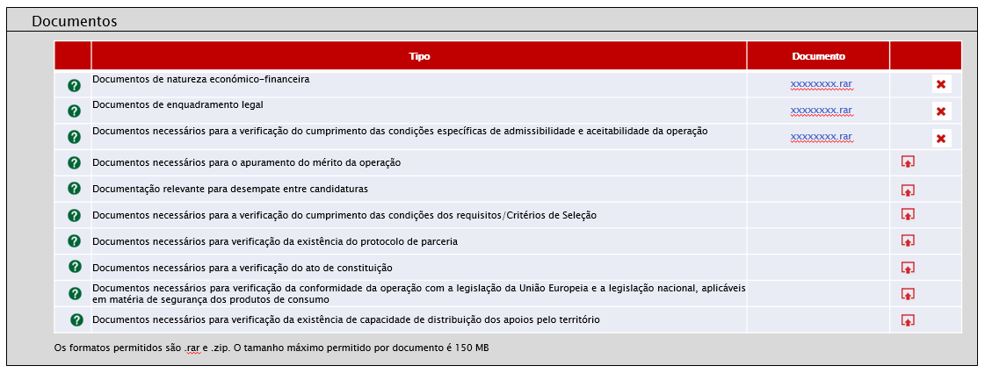
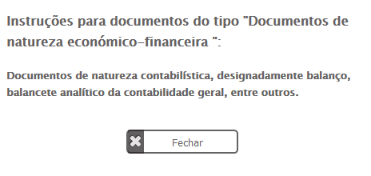
2. Procedimento de Candidatura
Separador: Documentos
Documentos
Documentos de natureza económico-financeira
Documentos de enquadramento legal

Slide 40
2. Procedimento de Candidatura
Separador: Documentos (cont.)
Documentos
Documentos necessários para a verificação do cumprimento das condições específicas de admissibilidade e aceitabilidade da operação
Documentos necessários para o apuramento do mérito da operação
Documentação relevante para desempate entre candidaturas
Documentos necessários para a verificação do cumprimento das condições dos requisitos/Critérios de Seleção
Documentos necessários para verificação da existência do protocolo de parceria
Documentos necessários para a verificação do ato de constituição
Documentos necessários para verificação da conformidade da operação com a legislação da União Europeia e a legislação nacional, aplicáveis em matéria de segurança dos produtos de consumo

Slide 41
2. Procedimento de Candidatura
Separador: Documentos (cont.)
Documentos
Documentos necessários para verificação da existência de capacidade de distribuição dos apoios pelo território
Formatos: .rar, .zip (até 150MB)

Slide 42
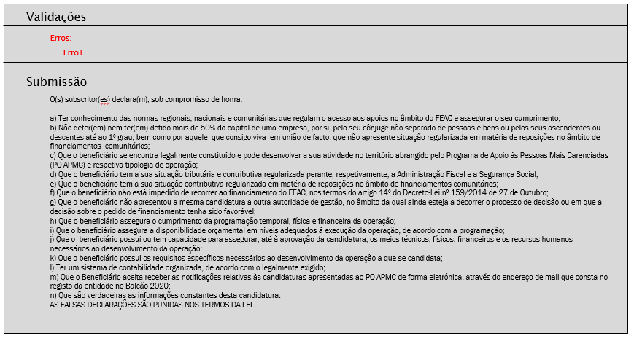
2. Procedimento de Candidatura
Separador: Submissão
Submissão

Slide 43
2. Procedimento de Candidatura
Separador: Submissão (cont.)
Submissão

Slide 44
Apresentação do PO APMC
3
Procedimento de Submissão (Entidade Coordenadora e Parceiras)

Slide 45
3. Procedimento de Submissão
Circuito de Submissão
Candidaturas sem Parceria:
Preenchimento da Candidatura pela Entidade/Instituição
Submissão da candidatura pelo
Super-utilizador da Entidade/Instituição

Slide 46
3. Procedimento de Submissão
Circuito de Submissão (cont.)
Candidaturas com Parceria:
Preenchimento da Candidatura pela Entidade/Instituição Coordenadora incluindo a Informação das Parceiras
Pré-submissão da candidatura pela
Entidade/Instituição Coordenadora
Confirmação da Informação de candidatura pelas n
Entidades/Instituições Parceiras
Submissão da candidatura pelo
Super-utilizador da Entidade/Instituição Coordenadora

Slide 47
3. Procedimento de Submissão
Pré-Submissão (com Parceiras)
NIF Super-Utilizador (Entidade Coordenadora)
Password Balcão 2020

Slide 48
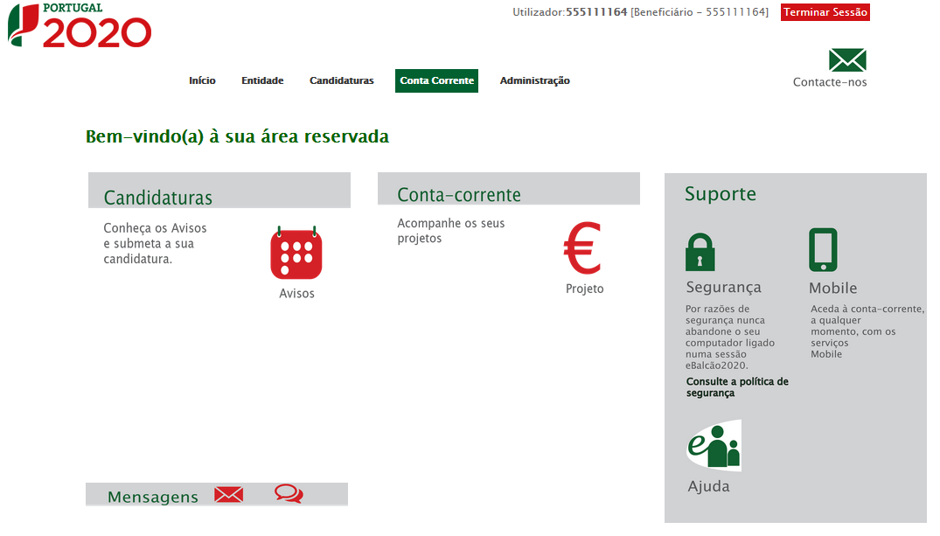
3. Procedimento de Submissão
Localizar Candidatura Preenchida

Slide 49
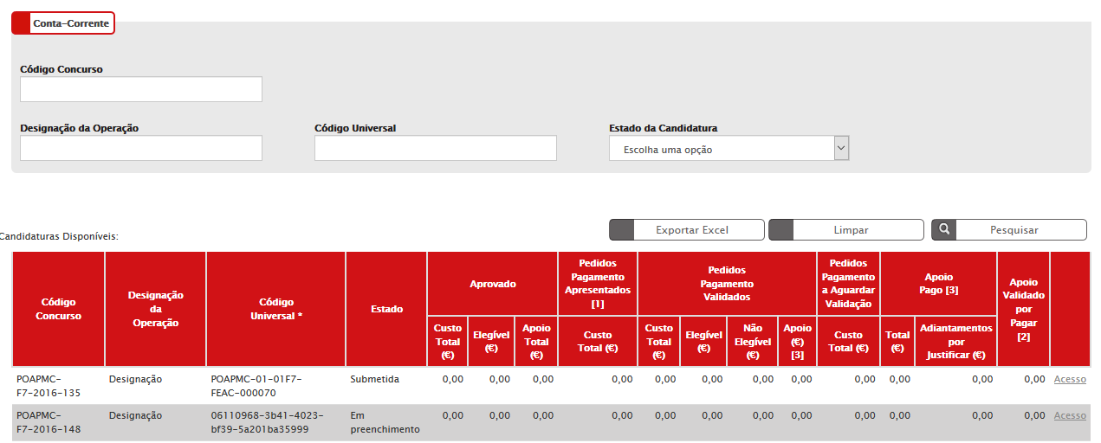
3. Procedimento de Submissão
Localizar Candidatura Preenchida (cont.)
xxxxxxxx-xxxx-xxxx-xxxx-xxxxxxxx
Alterar

Slide 50
3. Procedimento de Submissão
Pré-Submissão
Submissão
…

Slide 51
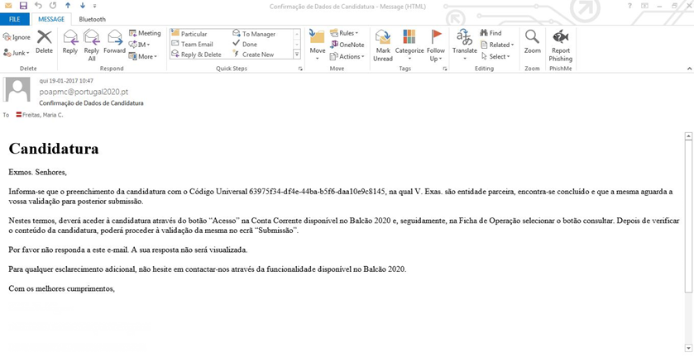
3. Procedimento de Submissão
Circuito de Submissão (cont.)
Email Parceiras:

Slide 52
3. Procedimento de Submissão
Confirmação (Parceiras)
NIF Super-Utilizador (Entidade Mediadora)
Password Balcão 2020

Slide 53
3. Procedimento de Submissão
Localizar Candidatura Preenchida

Slide 54
3. Procedimento de Submissão
Localizar Candidatura Preenchida (cont.)
xxxxxxxx-xxxx-xxxx-xxxx-xxxxxxxx
Consultar

Slide 55
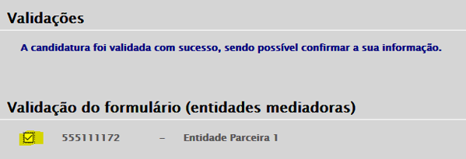
3. Procedimento de Submissão
Confirmação
…

Slide 56
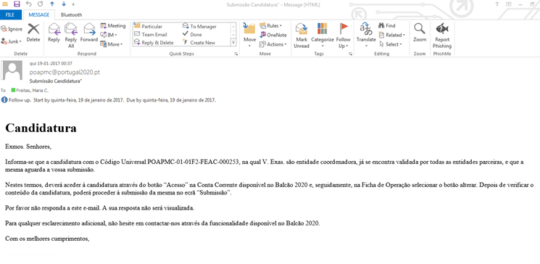
3. Procedimento de Submissão
Circuito de Submissão (cont.)
Email Coordenadora:

Slide 57
3. Procedimento de Submissão
Submissão Final (com ou sem Parceiras)
NIF Super-Utilizador (Entidade Coordenadora)
Password Balcão 2020

Slide 58
3. Procedimento de Submissão
Localizar Candidatura Preenchida

Slide 59
3. Procedimento de Submissão
Localizar Candidatura Preenchida (cont.)
xxxxxxxx-xxxx-xxxx-xxxx-xxxxxxxx
Alterar

Slide 60
3. Procedimento de Submissão
Submissão Final (Coordenadora)
Submissão
…

Slide 61
4. Perguntas e Respostas
Perguntas e Respostas
issacores-feac@seg-social.pt

